Slide 1
Die Anstellung im Umfeld des Geschlechtergleichheitskontexts
Dr. iur. Jakob Ueberschlag
Rechtskonsulent / Anwaltskanzlei Ueberschlag

Slide 2
Horizontale Segregation

Slide 3
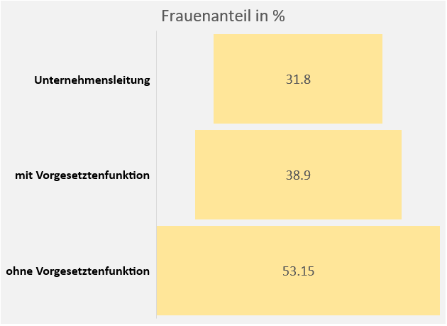
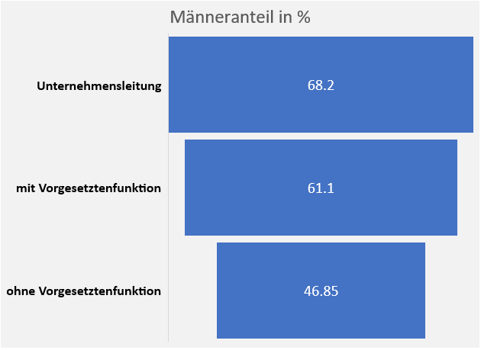
Vertikale Segregation

Slide 4
Stellenausschreibungspraxis 2003/2004

Slide 5

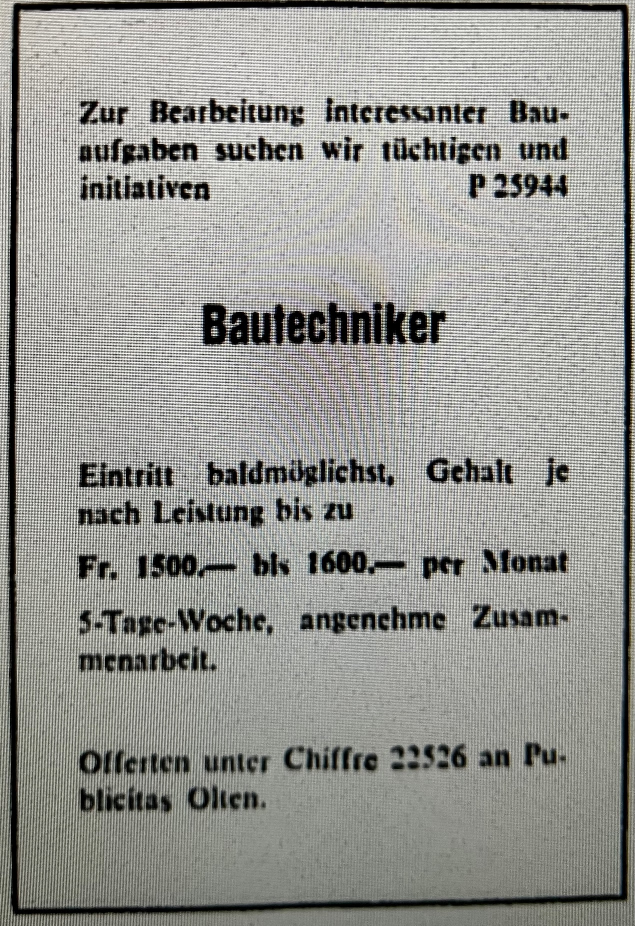










LNN 14.-17. Juli 1960

Slide 6



















LNN 7./8. April 1970

Slide 7


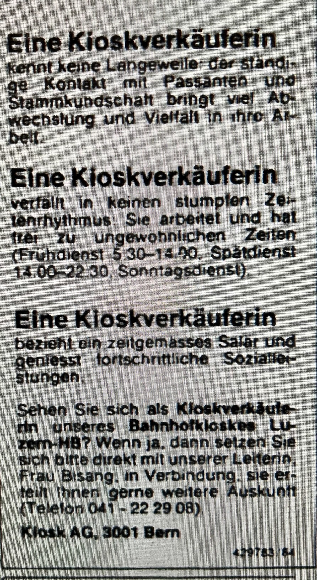














LNN 9./10. April 1980

Slide 8







LZ 22.9.2023
zentraljob.ch bes. 25.9.2023

Slide 9
Regelung de lege ferenda
Art. 5^{bis} GlG:
„Wer als Arbeitgeber*in einen Arbeitsplatz öffentlich oder unternehmens-intern nur für Männer oder nur für Frauen ausschreibt oder durch Dritte ausschreiben lässt, ohne dass ein bestimmtes Geschlecht unabdingbare Voraussetzung für die Ausübung der vorgesehenen Tätigkeit ist, wird auf Antrag einer sich bewerbenden Person, des Eidgenössischen Büros für die Gleichstellung von Frau und Mann oder einer Organisation i.S.v. Artikel 7 mit einer Busse bis zu 10’000 Franken bestraft.“

Slide 10
Unabdingbarkeit i.e.S.
1. Biologische bzw. physische Notwendigkeit
Ammen
Aktmodelle
Rotlichtberufe
Testpersonen
2. Authentizitätswahrung
Reproduzierende Sprech- und Gesangskünstler*innen
Mannequins und Dressmen
3. Gesetzliche Beschäftigungsverbote
Art. 66 ArGV 1 Arbeiten auf Untertage-Baustellen?

Slide 11

Unabdingbarkeit i.w.S.
Voraussetzungen:
Tatsächlich schlechtere Verrichtung
unmittelbar biologisch bedingt oder legitimerweise reflektiert durch Dritte?
Verhältnismässigkeitsprüfung
oder
Legitime öffentliche Interessen oder Gründe des zwingenden Drittschutzes
Verhältnismässigkeitsprüfung

Slide 12
Unabdingbarkeit i.w.S.
Fallgruppen:
1. Berücksichtigung des gegengeschlechtlichen Schamgefühls
z.B. Dessousgeschäft, Sauna, Klinikpersonal bei Intimpflege
2. Legitime öff. Interessen bzw. zwingender Drittschutz
z.B. Aufsicht Strafgefangene, Frauenhäuser, Telefonseelsorge, Personenkontrolle
3. Rücksicht auf Vorurteile bzw. subjektive Erwartungen Dritter?
Nur ausnahmsweise, z.B. Drittstaaten, wenn keine Geschäftspartnerinnen akzeptiert
4. Tendenzschutz
z.B. Geschäftsführerin Frauenverband, Chefredaktorin feministische Zeitschrift
5. Fälle «statistischer Diskriminierung»?
Nein!

Slide 13
Probleme bei der Anspruchsgeltendmachung
Beweislasterleichterung:
Art. 6 GlG: „Bezüglich der Aufgabenzuteilung, Gestaltung der Arbeitsbedingungen, Entlöhnung, Aus- und Weiterbildung, Beförderung und Entlassung wird eine Diskrimi-nierung vermutet, wenn diese von der betroffenen Person glaubhaft gemacht wird.“
Anstellungen sind ausgeschlossen qualifizierte Schweigen
Strukturelle Beweisnot!
Art. 8: „Personen, deren Bewerbung für eine Anstellung nicht berücksichtigt worden ist und die eine Diskriminierung geltend machen, können von der Arbeitgeberin oder vom Arbeitgeber eine schriftliche Begründung verlangen.“
kein adäquater Ersatz; de lege ferenda muss Art. 6 GlG gelten

Slide 14

Probleme bei der Anspruchsgeltendmachung
Entschädigungshöhe:
Art. 5 Abs. 4 GlG: „Die Entschädigung bei Diskriminierung in der Ablehnung einer Anstellung nach Abs. 2 darf den Betrag nicht übersteigen, der drei Monatslöhnen entspricht. Die Gesamtsumme der Entschädigungen darf diesen Betrag auch dann nicht übersteigen, wenn mehrere Personen einen Anspruch auf eine Entschädigung wegen diskriminierender Ablehnung derselben Anstellung geltend machen.“
Funktionen der Entschädigung: Strafe und damit auch Prävention Wiedergutmachung
Internationale Anforderungen an wirksamen Rechtsbehelf nicht erfüllt! De lege ferenda: Straffunktion ausklammern und im StGB verankern Wiedergutmachungsfunktion: Richterliches Ermessen ohne Bindung an Monatslöhne und Höchstgrenzen

